Slide 1

פעולות אריתמטיות לוגיות and, or, xor, not, shl, shr
כיתה י', תיכון רוטברג
עמליה אפל ואילת משיח

Slide 2

פקודות לוגיות
שימושיות כשרוצים לשנות ביטים בודדים,
עובדים עם ביטים בודדם כאשר רוצים ל"דחוס" מידע ולהצפין מידע.
00000000 00000001 00000001 00000001 00000000 00000000 00000001 00000000
דוגמא:
01110010
מידע דחוס:
00100111
מידע מוצפן- כל ביט שני הפוך:

Slide 3
פקודות לוגיות
הפקודות | יעד | מקור
and or xor | register | register
 | [memory] | register
 | register | constant
 | [memory] | [register]
 | [memory] | constant
not | register
 | [memory]
סט הפקודות:
AND
OR
XOR
NOT

Slide 4
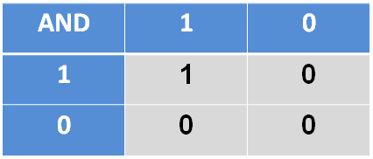
פקודת AND
and יעד, מקור
מקבלת כקלט שני אופרנדים, מבצעת את הפעולה על כל ביט בנפרד.
רק כאשר שני הביטים הם 1 התוצאה 1
0000 0111 and
1001 0110
----------------
0000 0110

Slide 5
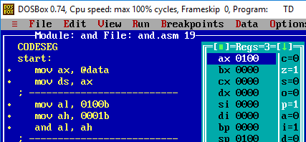
פקודת and
and יעד, מקור
mov al, 0100b
mov ah, 0001b
and al, ah
האם מספר מתחלק ב – 2?
אם התוצאה של הביט האחרון היא 0 המספר מתחלק ב – 2.
0 | 0 | 1 | 0 | 4
1 | 0 | 0 | 0 | מסכה
0 | 0 | 0 | 0 | and

Slide 6

פקודת and
and יעד, מקור
mov al, 0101b
mov ah, 0001b
and al, ah
האם מספר מתחלק ב – 2?
אם התוצאה של הביט האחרון היא 0 המספר מתחלק ב – 2.
1 | 0 | 1 | 0 | 4
1 | 0 | 0 | 0 | מסכה
1 | 0 | 0 | 0 | and

Slide 7

מסכה
המסכה היא אוסף של ביטים, שמאפשר לנו לבודד ולפעול על ביטים מסוימים.
מסכה יכולה להיות כל אוסף של ביטים, במקרה שלנו נגדיר אוסף מיוחד של ביטים: 00000001

Slide 8
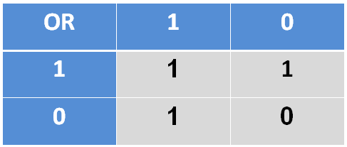
פקודת OR
or יעד, מקור
מקבלת שני אופרנדים ופועלת על כל ביט רק כאשר שני
הביטים הם 0 התוצאה היא 0.
בכל שאר המקרים האופרנד מקבל את הערך 1
שימושית כשרוצים "להדליק" ביט כבוי, כלומר לוודא ערכו של ביט יהיה 1
0100 0111 or
0001 0000
---------------
0101 0111

Slide 9
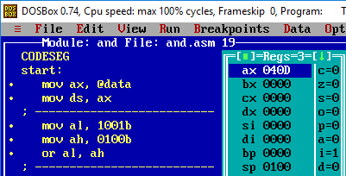
פקודת or
or יעד, מקור
mov al, 1001b
mov ah, 0100b
or al, ah
כאשר רוצים להדליק ביט 1 במספר 0100
1 | 0 | 0 | 1 | 9
0 | 0 | 1 | 0 | מסכה
1 | 0 | 1 | 1 | 13 = 0Dh

Slide 10
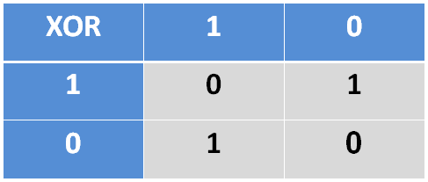
פקודת XOR
xor יעד, מקור
מקבלת שני אופרנדים ומציג 0 כאשר האופרנדים שווים אחרת מציג 1
שקולה לחיבור ללא העברה
XOR של רצף ביטים עם רצף ביטים זהה תמיד שווה אפס
xor ax, ax mov ax, 0

Slide 11
פקודת XOR- ביצוע הצפנה
xor יעד, מקור
1001 0011מסר:
ברשותנו מסר שאנו רוצים להצפין
נגדיר מפתח הצפנה
המסר המוצפן הוא XOR בין המסר לבין מפתח ההצפנה
פענוח המסר בעזרת XOR נוסף עם מפתח ההצפנה
ללא המפתח אי אפשר לפענח את המסר
0101 0100מפתח:
1001 0011 xor
0101 0100
------------------
1100 0111מסר מוצפן:
1100 0111 xor
0101 0100
---------------------
1001 0011מסר מפוענח:

Slide 12
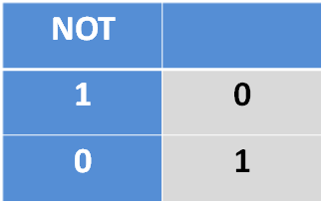
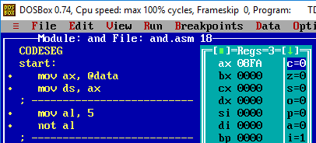
פקודת NOT
not אופרנד
פקודת NOT הופכת את כל הביטים באופרנד
mov al, 0101b ; 101b = 5h
not al ; 0000 0101b ⇨ 1111 1010b = 0FAh

Slide 13
פקודות הזזה
shl אופרנד, מספר ביטים
מקבלות אופרנד ו"מזיזות" את הביטים שלו
SHR- Shift Right
SHL- Shift Left
שימושים:
כפל וחילוק
תיקון שגיאות והצפנה
דחיסה ופריסה של מידע
הפקודה | מקור/יעד | מספר ביטים להזזה
shl | register | constant
 | register | register
shr | [memory] | constant
 | [memory] | register

Slide 14
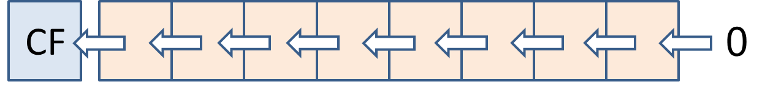
SHL
shl אופרנד, מספר ביטים
מזיזה מקום אחד שמאלה את כל הביטים
דוחפת 0 לביט הימני
מעתיקה לדגל הנשא את הביט הימני
מבצעת את השלבים הנ"ל כמספר הפעמים שהוגדר בפקודה

Slide 15
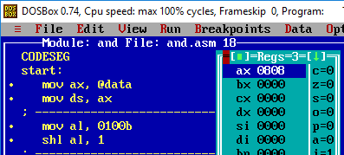
shl – shift left
shl אופרנד, מספר ביטים
mov al, 0100b ; 0100b = 4h
shl al, 1 ;1000b = 8h
הזזה של כל הספרות שמאלה והוספת הספרה 0 במיקום הימני ביותר ⇦ הכפלה ב – 2

Slide 16
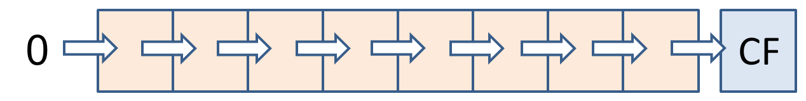
SHR
shr אופרנד, מספר ביטים
מזיזה מקום אחד ימינה את כל הביטים
דוחפת 0 לביט השמאלי
מעתיקה לדגל הנשא את הביט הימני
מבצעת את השלבים הנ"ל כמספר הפעמים שהוגדר בפקודה

Slide 17
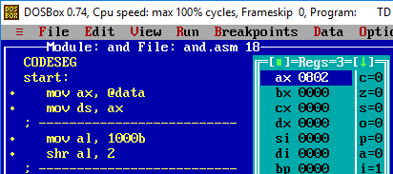
shr – shift right
shr אופרנד, מספר ביטים
mov al, 1000b ; 1000b = 8h
shr al, 2 ; 0010 = 2h
הזזה של כל הספרות ימנה ומחיקת שתי הספרות הימני ביותר ⇦ חילוק ב – 4

